Slide 1

第7章 无线网和网络安全
Wireless Networks and Security
Computer Networking: A Top Down Approach
7th edition
Jim Kurose, Keith Ross
Pearson/Addison Wesley
April 2016

Slide 2
第7章 无线网和移动网
背景:
无线电话用户的数量超过了有线电话用户的数量（5:1）！
计算机网络：便携设备、智能手机、移动计算机，因特网使得任何移动计算设备能随时连接网络访问。
两个重要的（但不同的）挑战
  无线：经无线链路通信
  移动性：处理移动用户改变与网络连接点

Slide 3
第7章 概要
7.1 Introduction
Wireless
7.2 Wireless links, characteristics
  CDMA
6.73 IEEE 802.11 wireless LANs (“Wi-Fi”)
67.4 Cellular Internet Access
  architecture
  standards (e.g., 3G, LTE)
Mobility
7.5 Principles: addressing and routing to mobile users
7.6 Mobile IP
7.7 Handling mobility in cellular networks
7.8 Mobility and higher-layer protocols

Slide 4




















无线网络的要素
无线主机
笔记本电脑、智能手机
运行应用程序
可以是固定的 (非移动的) 或移动的
  无线并不总意味着移动
network
infrastructure

Slide 5

无线网络的要素
基站
通常与有线网络连接
中继 – 负责在它的”区域“的有线网络和无线主机之间发送分组
  如蜂窝塔、802.11 接入点
network
infrastructure

Slide 6
无线网络的要素
无线链路
通常用于连接移动用户到基站
也用作主干链路
多个接入协议协调链路接入
各种数据速率，传输距离
network
infrastructure

Slide 7
部分无线链路标准的特性
1300
802.11 ac
450
802.11n
54
802.11a,g
802.11a,g point-to-point
5-11
802.11b
4G: LTWE WIMAX
4
3G: UMTS/WCDMA-HSPDA, CDMA2000-1xEVDO
Data rate (Mbps)
1
802.15
.384
2.5G: UMTS/WCDMA, CDMA2000
.056
2G: IS-95, CDMA, GSM
Indoor
10-30m
Outdoor
50-200m
Mid-range
outdoor
200m – 4 Km
Long-range
outdoor
5Km – 20 Km
Notes:
Wi-Fi 1：802.11b(1999)
Wi-Fi 2：802.11a(1999)
Wi-Fi 3：802.11g(2003)
Wi-Fi 4：802.11n(2009)
Wi-Fi 5：802.11ac(2014)
Wi-Fi 6：802.11ax(2020)
Wi-Fi 7：802.11be，？

Slide 8
无线网络的要素
基础设施模式
基站连接移动用户到有线网络
切换: 移动用户改变与有线网络连接的基站
network
infrastructure

Slide 9
无线网络的要素
自组织模式
无基站
在链路覆盖的范围内节点仅能传输到另外的节点
节点将它们组织成为一个网络：在它们自己中选路

Slide 10
无线网络分类
single hop
multiple hops
主机连接到基站 (WiFi, WiMAX, cellular)， 基站连接到Internet
主机可能必须中继到多个无线节点才能连接到Internet，如 mesh net
infrastructure
(e.g., APs)
no
infrastructure
无基站，不连接到 Internet (Bluetooth, ad hoc nets)
无基站，不连接到 Internet，可能必须中继才能到达给定的无线节点 MANET, VANET

Slide 11
Chapter 7 outline
7.1 Introduction
Wireless
7.2 Wireless links, characteristics
  CDMA
7.3 IEEE 802.11 wireless LANs (“Wi-Fi”)
7.4 Cellular Internet Access
  architecture
  standards (e.g., 3G, LTE)
Mobility
7.5 Principles: addressing and routing to mobile users
7.6 Mobile IP
7.7 Handling mobility in cellular networks
7.8 Mobility and higher-layer protocols

Slide 12
7.2 无线链路的特征
不同于有线链路….
  衰减的信号强度：当无线电信号传播通过物质时，信号削弱 (路径损耗，path loss)
  来自其他源的干扰：标准的无线网络频率 (如2.4 GHz)由其他设备共享 (如电话); 设备(发动机) 干扰
  多径传播 (multipath propagation)： 无线电信号反射离开物体，以稍微不同的时间到达目的地
…. 使得通信跨越 (甚至点对点)无线链路 非常 “困难”

Slide 13
无线网络的特性
SNR: signal-to-noise ratio
  信噪比越大，越容易从噪声中提取 (a “good thing”)
SNR 与 BER (Bit Error Rate) 比特差错率的折衷
  给定物理层： 增加传输功率 -> 增加 SNR-> 降低 BER
  给定 SNR： 选择物理层，对于给定的最高吞吐量，以达到 BER 的要求
    SNR 会随着移动性而改变：动态适应物理层（调制技术，差错率）
10⁻¹
10⁻²
10⁻³
BER
10⁻⁴
10⁻⁵
10⁻⁶
10⁻⁷
10
20
30
40
SNR(dB)
QAM256 (8 Mbps)
QAM16 (4 Mbps)
BPSK (1 Mbps)

Slide 14


无线网络的特性
多个无线发送方和接收方产生另外的问题 (不同于多路访问):
A
B
C
C
A’s signal
strength
C’s signal
strength
B
A
隐终端问题：
B, A 彼此听到
B, C彼此听到
A, C彼此不能听到，意味着A, C不知道它们在B的干扰
A, C can not hear each other means A, C unaware of their interference at B
space
信号衰退:
B, A彼此听到
B, C彼此听到
A, C 不能听到在B的干扰
A, C can not hear each other interfering at B

Slide 15
码分多址(CDMA)
用于几种无线广播信道中(蜂窝, 卫星等)标准
独特的”编码“分配给每个用户; 即编码集合分割
所有用户共享相同频率，但每个用户具有自己的”码片速率 “序列 (即编码)以对数据编码
编码信号 = (原始数据) × (码片速率序列 )
解码: 编码的信号和码片速率序列 的内积
允许多个用户”共存“并以最小的干扰同时传输 (如果编码是 “正交的”)

Slide 16
CDMA编码/解码
信道输出 Z_{i,m}
Z_{i,m}= d_{i}.c_{m}
数据比特
d₀ = 1
1
1
1
1
1
d₁ = -1
1
1
1
-
-
-
-
1
-
-
-
1
-
1
1
1
1
1
发送方
1
1
时隙 1
信道输出
时隙 0
信道输出
1
编码
1
1
1
1
1
1
-
-
-
1
-
1
1
1
-
-
-
1
-
1
1
1
时隙 1
时隙 0
M
D_{i} = Σ Z_{i,m}.c_{m}
m=1
接收的输入
M
1
1
1
1
1
1
1
1
d₀ = 1
-
-
-
-
1
-
-
-
1
-
1
1
1
1
1
1
d₁ = -1
1
时隙 1
信道输出
时隙 0
信道输出
1
编码
1
1
1
1
1
1
-
-
-
1
-
1
1
1
-
-
-
1
-
1
1
接收方
1
时隙1
时隙0

Slide 17

CDMA: 两个发送方的干扰
发送方
channel sums together transmissions by sender 1 and 2
Sender 1
Sender 2
using same code as sender 1, receiver recovers sender 1’s original data from summed channel data!
接收方

Slide 18
Chapter 7 outline
7.1 Introduction
Wireless
7.2 Wireless links, characteristics
  CDMA
7.3 IEEE 802.11 wireless LANs (“Wi-Fi”)
7.4 Cellular Internet Access
  architecture
  standards (e.g., 3G, LTE)
Mobility
7.5 Principles: addressing and routing to mobile users
7.6 Mobile IP
7.7 Handling mobility in cellular networks
7.8 Mobility and higher-layer protocols

Slide 19
IEEE 802.11 无线 LAN
802.11b
  2.4-5 GHz无执照无线电频谱
  高达11 Mbps
  在物理层的直接序列扩频 (DSSS, direct sequence spread spectrum)
    所有主机使用相同的码片速率序列
  广泛设置，使用基站
802.11a
  5-6 GHz范围
  高达 54 Mbps
802.11g
  2.4-5 GHz范围
  高达54 Mbps
802.11g
  2.4-5 GHz范围
  高达200 Mbps
802.11g
  5-6 GHz范围
  高达1300 Mbps
对多路访问都使用CSMA/CA
都具有基站和自组织版本

Slide 20




802.11 LAN 体系结构
无线主机使用基站通信
  基站 = 接入点 (AP)
基本服务集 (BSS, Basic Service Set ) (又称为 “蜂窝”)在基础设施模式中包含:
  无线主机
  接入点(AP): 基站
  自组织模式: 仅有主机
Internet
hub, switch
or router
BSS 1
BSS 2

Slide 21
802.11:信道, 关联
802.11b: 2.4GHz-2.485GHz频谱划分为11个不同的频率 的信道
  AP管理为AP选择频率
  可能干扰：信道能够与临近AP选择相同的信道!
主机: 必须与AP关联
  扫描信道，监听包括该AP的SSID和MAC地址的信标帧
  选择AP去关联
  可能执行鉴别 [第8章]
  通常运行DHCP以得到在AP子网中的IP地址
Notes:
请学生下载netstumbler，或者wifi测评大师之类的APP，实际操作

Slide 22
802.11: 主动/被动扫描
BBS 1
BBS 2
BBS 1
BBS 2
1
AP 2
AP 1
1
1
AP 2
AP 1
2
2
2
3
3
4
H1
H1
被动扫描:
自AP发送信标帧
H1向选择的AP发送关联请求帧
选择的AP向H1发送关联响应帧
主动扫描:
自H1广播探测请求帧
自AP发送探测响应
H1向选择的AP发送关联请求帧
选择的AP向H1发送关联响应帧

Slide 23
IEEE 802.11: 多路访问
避免碰撞: 2⁺ 节点同时传输
802.11: CSMA – 在传输前感知
  不与其他节点正在进行的碰撞
802.11: 无碰撞检测!
  当传输时由于接收的信号变弱(衰退)，难以接收(感知碰撞)
  在任何场合不能感知所有碰撞：隐终端，衰退
  目标: 避免碰撞: CSMA/C(ollision)A(voidance)
A
B
C
C
A’s signal
strength
C’s signal
strength
B
A
space

Slide 24
IEEE 802.11 MAC协议: CSMA/CA
802.11发送方
1、如果感知信道空闲则
在DIFS (Distributed Inter-Frame Space)后，传输整个帧 (无碰撞检测)
2、如果感知信道忙，则
  启动随机回退时间
  定时器倒计时直到信道空闲
  3、当定时器超时传输
  4、如果无ACK, 增加随机回退间隔
  5、跳转2
802.11接收方
- 如果帧接收OK
在SIFS后返回ACK (由于隐终端问题，需要ACK)
发送方
接收方
DIFS
data
SIFS
ACK

Slide 25
避免碰撞(续)
思想: 允许发送方“预约”信道，而不是数据帧的随机访问：避免长数据帧的碰撞
发送方首先使用CSMA向BS传输小请求发送 (RTS)分组
  RTS仍可能与其他碰撞(但它们较短)
BS为响应RTS广播允许发送 CTS
RTS为所有站点听到
  发送方传输数据帧
  其他站点推迟传输
使用小预约分组，避免数据帧完全碰撞！

Slide 26
碰撞避免: RTS-CTS交换
A
B
AP
RTS(B)
RTS(A)
预约碰撞
RTS(A)
CTS(A)
CTS(A)
DATA (A)
推迟
时间
ACK(A)
ACK(A)

Slide 27
802.11帧: 编址
2
2
6
6
6
2
6
0 - 2312
4
帧控制
持续期
地址
1
地址
2
地址
3
序号控制
地址
4
有效载荷
CRC
地址4: 仅用于自组织模式
地址1:无线主机或接收该帧AP的MAC 地址
地址3: 与AP连接的路由器接口的MAC地址
地址2:无线主机或AP
传输该帧的MAC 地址

Slide 28
802.11帧: 编址
因特网
H1
R1
路由器
AP
R1 MAC地址 AP MAC地址
dest. 地址
source 地址
802.3 帧
AP MAC地址 H1 MAC地址 R1 MAC地址
地址1
地址2
地址3
802.11帧

Slide 29
802.11帧: 其他
帧序号
(用于可靠的ARQ)
预约传输时间(RTS/CTS)
的长度
2
2
6
6
6
2
6
0 - 2312
4
帧
控制
持续期
地址
1
地址
2
地址
3
序号
控制
地址
4
有效载荷
CRC
2
2
4
1
1
1
1
1
1
1
1
协议
版本
类型
子类型
到
AP
来自
AP
更多
标识
重试
功率
管理
更多
数据
WEP
Rsvd
帧类型
(RTS, CTS, ACK, 数据)

Slide 30

802.11:在相同子网中的移动
H1停留在相同的IP子网中: IP 地址能够维持相同
交换机: 哪个AP与H1关联?
  自学习(第5章): 交换机将看到来自H1的帧并 “记住”哪个交换机端口能被用于到达 H1
BBS 1
H1
BBS 2

Slide 31
802.11: advanced capabilities
Rate adaptation
base station, mobile dynamically change transmission rate (physical layer modulation technique) as mobile moves, SNR varies
10⁻¹
10⁻²
10⁻³
BER
10⁻⁴
10⁻⁵
10⁻⁶
10⁻⁷
10
20
30
40
SNR(dB)
1. SNR decreases, BER increase as node moves away from base station
QAM256 (8 Mbps)
QAM16 (4 Mbps)
2. When BER becomes too high, switch to lower transmission rate but with lower BER
BPSK (1 Mbps)
operating point

Slide 32
802.11: advanced capabilities
power management
node-to-AP: “I am going to sleep until next beacon frame”
  AP knows not to transmit frames to this node
  node wakes up before next beacon frame
beacon frame: contains list of mobiles with AP-to-mobile frames waiting to be sent
  node will stay awake if AP-to-mobile frames to be sent; otherwise sleep again until next beacon frame

Slide 33
802.15: 个人域网络
小于10 m直径
替代电缆 (鼠标, 键盘，耳机)
自组织: 无基础设施
主/从设备:
  从设备(向主设备)请求发送许可
  主设备同意请求
802.15: 由蓝牙规格参数演化而来
  2.4-2.5 GHz 无线电波段
  高达 721 kbps
S
P
P
覆盖半径
M
S
S
P
P
M
主设备
从设备
停用设备 (不活动的)
S
P

Slide 34
Chapter 7 outline
7.1 Introduction
Wireless
7.2 Wireless links, characteristics
  CDMA
7.3 IEEE 802.11 wireless LANs (“Wi-Fi”)
7.4 Cellular Internet access
  architecture
  standards (e.g., 3G, LTE)
Mobility
7.5 Principles: addressing and routing to mobile users
7.6 Mobile IP
7.7 Handling mobility in cellular networks
7.8 Mobility and higher-layer protocols

Slide 35

蜂窝网络体系结构的组件
移动交换中心MSC
将cells与广域网相连
管理呼叫建立(详情见后!)
处理移动 (详情见后!)
发射区cell
覆盖地理区域
基站 (BS)类比802.11 AP
移动用户通过BS与网络相连
空中接口: 在移动用户和BS之间的物理和链路层协议
移动用户
交换中心
公共电话网和因特网
移动用户
交换中心
有线网络

Slide 36
蜂窝网: 第一跳
共享移动用户到BS无线电频谱的两种技术
FDMA/TDMA结合: 将频谱划分为频道，再将每个频道划分为时隙
CDMA: 码分多址
时隙
频段

Slide 37
蜂窝标准: 简要概述
2G系统:语音信道
IS-136 TDMA: FDMA/TDMA结合 (北美)
GSM (移动通信全球系统): FDMA/TDMA结合
  广泛部署
IS-95 CDMA: 码分多址
CDMA-2000
TDMA/FDMA
GPRS
EDGE
UMTS
不要淹死在字母汤的碗里：仅使用它们作用参考
IS-136
GSM
IS-95

Slide 38
2G (语音) 网络架构
Base station system (BSS)
MSC
BTS
BSC
G
Public
telephone
network
Gateway
MSC
Legend
Base transceiver station (BTS)
Base station controller (BSC)
2G时代，移动通信被称为GSM（全球移动通信系统）
Mobile Switching Center (MSC)
Mobile subscribers

Slide 39
Cellular 标准:简要概述
2.5 G系统: 语音和数据信道
提供给那些等不及3G服务的人: 2G扩展
通用分组无线电服务 (GPRS)
  从 GSM演化而来
  数据在多个信道发送(如果可能的话)
Enhanced Data rates for Global Evolution (EDGE)
  也从GSM演化而来, 使用增强调制
  数据率高达 384K
CDMA-2000 (阶段1)
  数据率高达 144K
  从 IS-95演化而来

Slide 40
Cellular 标准:简要概述
3G系统: 语音/数据
通用移动电信服务 (UMTS)
  GSM下一步, 但使用 CDMA
CDMA-2000
WCDMA
TD-SCDMA
….. 由于更多(并且更为有趣)蜂窝网主题 设计到移动性

Slide 41
3G (语音 + 数据) 网络架构
MSC
G
Public
telephone
network
radio
network
controller
Gateway
MSC
G
Public
Internet
SGSN
关键点: 新的蜂窝数据网络
和已存在的蜂窝语音网络在运
行上是并行的（除了边缘部分）
核心的GSM语音网络未改变
数据网络并行运作
GGSN
Serving GPRS Support Node (SGSN)
Gateway GPRS Support Node (GGSN)

Slide 42
3G (语音 + 数据) 网络架构
MSC
G
Public
telephone
network
radio
network
controller
Gateway
MSC
G
Public
Internet
SGSN
GGSN
radio interface
(WCDMA, HSPA)
radio access network
Universal Terrestrial Radio
Access Network (UTRAN)
core network
General Packet Radio Service
(GPRS) Core Network
public
Internet

Slide 43
3G与4G长期演进网络架构
MSC
G
Public
telephone
network
3G
radio
network
controller
Gateway
MSC
G
Public
Internet
SGSN
GGSN
4G-LTE
HSS
MME
G
G
Public
Internet
S-GW
P-GW
radio access network
Universal Terrestrial Radio
Access Network (UTRAN)
Evolved Packet Core
(EPC)

Slide 44
4G 和 3G 的区别
全IP核心: IP数据报通过核心IP网络在基站和网关之间隧道化传输
不区分数据和语音 – 所有流量和数据都由IP数据报承载
Mobility
Management
Entity (MME)
Home Subscriber
Server(HSS)
(like HLR+VLR)
Serving
Gateway
(S-GW)
Packet data
network
Gateway
(P-GW)
UE
(user element)
eNodeB
(base station)
HSS
MME
control
G
G
Public
Internet
data
S-GW
P-GW
radio access network
Universal Terrestrial Radio
Access Network (UTRAN)
Evolved Packet Core
(EPC)

Slide 45
4G技术标准
LTE
LTE-Advanced（分为TD-SCDMA直接进化的TDD和WCDMA直接进化的FDD）
WiMax
HSPA+
Wireless MAN-Advanced

Slide 46
Chapter 7 outline
7.1 Introduction
Wireless
7.2 Wireless links, characteristics
  CDMA
7.3 IEEE 802.11 wireless LANs (“Wi-Fi”)
7.4 Cellular Internet Access
  architecture
  standards (e.g., 3G, LTE)
Mobility
7.5 Principles: addressing and routing to mobile users
7.6 Mobile IP
7.7 Handling mobility in cellular networks
7.8 Mobility and higher-layer protocols

Slide 47
What is 移动?
移动谱, 从 网络 的角度:
无移动
高度移动性
移动无线用户，使用相同的接入点
移动用户，使用DHCP与网络连接/断连
移动用户，在维持进行中的连接时通过多个接入点(像移动电话一样

Slide 48

移动: 词汇
归属网络: 移动用户的永久的“家”
(如 128.119.40/24)
归属代理: 当移动用户在远地，代表它执行移动功能的实体
广域网
永久地址: 在归属网络中的地址，总能被用于到达移动用户，如 128.119.40.186
通信者

Slide 49
移动: 词汇（续）
被访网络:移动用户当前驻留的网络 (如 79.129.13/24)
永久地址: 保持不变 (如128.119.40.186)
转交地址: 在被访网络中的地址 (如 79,129.13.2)
广域网
归属代理: 在被访网络 中代表移动用户执行移动功能的实体
通信者: 要与移动用户通信

Slide 50



你怎样与云游的朋友联系？
设想朋友经常改变地址，你怎样找到她?
我想知道Alice 现在到达了何处?
搜索所有的电话簿?
给她父母打电话?
期待她主动联系你?

Slide 51
移动: 方法
让选路处理: 路由器使用通常的选路表交换，通告移动用户在驻留地的节点永久地址
  选路表指示移动用户位于的地方
  对端用户无改变
让端系统处理:
  间接选路: 从通信者到移动用户的通信经过 归属代理, 然后向远地转发
  直接选路: 通信者得到移动用户的外部地址, 直接向移动用户发送

Slide 52
移动: 方法
让选路处理: 路由器使用通常的选路表交换，通告移动用户在驻留地的节点永久地址
  选路表指示移动用户位于的地方
  对端用户无改变
让端系统处理:
  间接选路: 从通信者到移动用户的通信经过 归属代理, 然后向远地转发
  直接选路: 通信者得到移动用户的外部地址, 直接向移动用户发送
对数以百万
计移动用户
无扩展性

Slide 53
移动: 注册
被访网络
归属网络
1
2
广域网
移动用户进入被访网络时联系外部代理
外部代理联系归属代理： “该移动用户在我的网络中”
最后结果：
外部知道了移动用户
归属代理知道了移动用户的位置

Slide 54

移动经间接选路
外部代理接收分组，转发给移动用户
归属代理 截取分组，转发给外部代理
被访网络
归属网络
3
wide area network
2
1
通信者使用移动用户的归属地址来寻址
4
移动用户直接回答 通信者

Slide 55
间接选路:解释
移动用户 使用两个地址:
  永久地址: 由通信者所用(因此移动用户位置对通信者是透明的)
  转交地址: 由归属代理所用，以将数据报转发给移动用户
外部代理功能可以由移动用户自己做
三角形选路: 通信者-归属网络-移动用户
  当通信者和移动用户
  位于相同网络时，低效

Slide 56
间接选路: 在网络间移动
假定移动用户移动到另外的网络
  注册到新的外部代理
  新的外部代理向归属代理注册
  归属代理更新移动用户的转交地址
  分组继续向移动用户转发(但具有新的转交地址)
移动、改变外部网络是透明的：进行中的连接能被维护！

Slide 57

经直接选路移动
外部代理接收分组，转发到 移动用户
通信者 转发到外部代理
被访网络
归属网络
4
wide area network
2
3
1
5
通信者请求，接收移动用户的外部地址
移动用户直接响应 通信者

Slide 58
经直接选路移动: 解释
克服三角形选路问题
对通信者非透明: 通信者必须从归属代理得到转交地址
  如果移动用户改变被访网络会怎样?

Slide 59

直接选路适应移动
锚外部代理anchor foreign agent : FA位于首个被访网络中
数据总是首先路由到锚FA
当移动用户移动: 新的FA安排让数据从旧的FA(链接)转发
在会话开始时访问的外部网络
锚外部代理
广域网
2
1
4
5
3
新的外部网络
通信者代理
新的外部代理
通信者

Slide 60

移动用户 IP: 间接选路
外部代理到移动用户分组
由归属代理向外部代理发送的分组：一个分组在另一个分组中
dest: 128.119.40.186
dest: 79.129.13.2
dest: 128.119.40.186
永久地址: 128.119.40.186
转发地址: 79.129.13.2
dest: 128.119.40.186
由通信者发送的分组

Slide 61
Chapter 7 outline
7.1 Introduction
Wireless
7.2 Wireless links, characteristics
  CDMA
7.3 IEEE 802.11 wireless LANs (“Wi-Fi”)
7.4 Cellular Internet Access
  architecture
  standards (e.g., 3G, LTE)
Mobility
7.5 Principles: addressing and routing to mobile users
7.6 Mobile IP
7.7 Handling mobility in cellular networks
7.8 Mobility and higher-layer protocols

Slide 62
移动用户IP
RFC 3344
我们已经看到了许多特性:
  归属代理、外部代理、外部代理注册、转交地址、 封装(分组在一个分组中)
标准的三个部分:
  数据报的间接选路
  代理发现
  对归属代理注册

Slide 63
移动用户IP: 代理发现
代理通告agent advertisement : 外部/归属代理通过广播ICMP报文通告服务 (类型字段 = 9)
0
8
16
24
类型 = 9
编码 = 0
检查和
H,F比特: 归属和/或外部代理
标准ICMP字段
路由器地址
R比特: 请求注册
type = 16
长度
序号
注册寿命
RBHFMGV
保留
比特
移动代理通告扩展
0或更多的转交地址
具有移动性代理通告扩展的ICMP路由器发现报文

Slide 64
移动用户IP: 注册例子
被访网络: 79.129.13/24
移动代理
MA: 128.119.40.186
归属代理
外部代理
HA: 128.119.40.7
COA: 79.129.13.2
ICMP agent adv.
COA:
79.129.1
3.2
….
注册请求.
注册请求
COA:
79.129.13.2
COA:
79.129.13.2
HA: 128.119.40.7
HA: 128.119.40.7
MA: 128.119.40.186
MA: 128.119.40.186
Lifetime: 9999
Lifetime: 9999
identification:714
identification: 714
….
encapsulation format
….
注册回答
时间
HA: 128.119.40.7
注册回答
MA: 128.119.40.186
HA: 128.119.40.7
Lifetime: 4999
MA: 128.119.40.18
6
Identification: 714
Lifetime: 4999
encapsulation format
Identification: 714
….
….

Slide 65
蜂窝网络体系结构组件
recall:
correspondent
wired public telephone
network
MSC
MSC
MSC
MSC
MSC
不同的蜂窝网，由不同提供商运营

Slide 66
处理蜂窝网中的移动
归属网络: 你注册的蜂窝网络提供商(如Sprint PCS, Verizon)
  归属位置注册器 (HLR):归属网络中的数据库，包含永久蜂窝电话号，配置信息(服务，参数选择，账单), 有关当前位置的信息(能够位于另一个网络)
被访网络:移动用户当前驻留的网络
  访问者位置注册 (VLR): 对每个在网中的用户具有表项的数据库
  可以是归属网络

Slide 67
GSM:移动用户的间接选路
归属网络
HLR
2
通信者
归属移动用户交换中心
归属MSC参考HLR,
得到移动用户在被访
网络中的移动号码
1
呼叫选路到
归属网络
3
公共交换电话网
VLR
移动用户
交换中心
4
归属MSC建立到被访网络
中的MSC的2nd 呼叫路段
移动用户
在被访网络中的MSC 完成从
基站到移动用户的呼叫
被访网络

Slide 68
GSM: 通用MSC的切换
切换目标：经新基站路由呼叫 (不必中断)
切换的原因:
  到/来自新BSS的更强的信号 (持续连接，较少的电池消耗)
  负载平衡: 在当前BSS中释放高符合信道
  GSM不强制执行切换的原因(策略) ，仅关注如何做(机制)
由旧BSS发起的切换
VLR
移动用户
交换中心
旧的选路
新的选路
旧BSS
新BSS

Slide 69
GSM:通用MSC的切换
1.旧BSS通知切换迫近，提供了 1⁺ 新的BSS的列表
2. MSC建立一条到新BSS的路径(分配资源)
3. 新BSS分配为移动用户使用的无线电信道
4. 新BSS通知MSC, 旧BSS: 准备好
5. 旧BSS告诉移动用户: 执行到新BSS的切换
6. 移动用户, 新BSS发信号激活新信道
7. 移动用户发的信号经新BSS到MSC: 完成切换. MSC重路由呼叫
8 MSC-old-BSS资源释放
VLR
移动用户
Switching
Center
4
2
1
8
7
3
5
6
old BSS
new BSS

Slide 70
GSM:MSC间的切换
anchor MSC : 在呼叫过程中首次访问的MSC
  呼叫保持经过锚MSC选路
当移动用户移动到新MSC时，MSC加到MSC链的末端
IS-41允许选项路径最小化步骤，以缩短多MSC链
归属网络
Home MSC
通信者
锚MSC
PSTN
MSC
MSC
MSC
(a) 切换前

Slide 71
GSM:MSC间的切换
anchor MSC : 在呼叫过程中首次访问的MSC
  呼叫保持经过锚MSC选路
当移动用户移动到新MSC时，MSC加到MSC链的末端
IS-41允许选项路径最小化步骤，以缩短多MSC链
归属网络
通信者
Home MSC
anchor MSC
PSTN
MSC
MSC
MSC
(b) 切换后

Slide 72
移动: GSM与移动用户IP对比
GSM元素 |  | GSM元素的解释 | 移动IP元素
归属系统 | 移动用户永久电话号码属于的网络 |  |  | 归属网络
网关移动交换中心，或“归属MSC”。归属位置注册器 (HLR) | 归属MSC: 获得可选路移动用户的地址联系点. HLR: 在归属系统中包含永久电话号码，配置信息，移动用户的当前位置，注册信息的数据库 |  |  | 归属代理
被访网络 | 移动用户当前驻留的非归属网络的网络 |  |  | 被访网络
被访移动服务交换中心。访问者位置注册 | 被访MSC: 在蜂窝单元中，负责建立到/来自移动节点的呼叫相关联的. VLR: 在被访系统中临时数据库表项，包含了对每个访问移动用户的注册信息 |  |  | 外部代理
移动站漫游号(MSRN)，或 “漫游号” | 在归属MSC和被访MSC间用于电话呼叫段的及选路地址, 不被移动用户和通信者所见 |  |  | 转交地址

Slide 73
无线、移动: 对较高层协议的影响
逻辑上，影响应当最小…
  尽力而为模型维持不变
  TCP和UDP能够(且已经)运行在无线、移动用户上,
… 但性能敏感:
  由于比特错的丢包/时延 (对链路层重传的丢包与时延), 和切换
  TCP将丢包解释为拥塞，将不必要地减小拥塞窗口
  对实时流量的时延损伤
  无线链路有限的带宽

Slide 74
Chapter 8 roadmap
8.1 What is network security?
8.2 Principles of cryptography
8.3 Message integrity, authentication
8.4 Securing e-mail
8.5 Securing TCP connections: SSL
8.6 Network layer security: IPsec
8.7 Securing wireless LANs
8.8 Operational security: firewalls and IDS

Slide 75
信息安全的属性
信息安全的基本属性有：
  1.机密性(Confidentiality)
  2.完整性(Integrity)
  3.可用性(Availability)
  4.真实性(Validity)
  5.不可否认性(non-repudiation)
“网络安全”就是指采用一切可能的办法和手段，在网络通信和应用中，保证信息的上述“五性”。
Notes:
机密性：是指信息不泄漏给非授权的个人和实体；
完整性：指信息在存储或传输过程中保持不被修改、不被破坏、不被插入、不延迟、不乱序和不丢失；
可用性：要求包括信息、信息系统和系统服务都可以被授权实体在适合的时间，要求的方式，及时、可靠的访问，甚至是在信息系统部分受损或需要降级使用时，仍能为授权用户提供有效服务；
真实性：能够对用户身份进行鉴别，对信息的来源进行验证；
不可否认性：是保证信息的发送者提供的交付证据和接受者提供的发送者证据一致，使其以后不能否认信息过程，
也称为不可抵赖性，即所有参与者都不可能否认或抵赖曾经完成的操作和承诺。

Slide 76
什么是网络安全?
机密性: 仅发送方，希望的接收方应当“理解”报文内容
  发送方加密报文
  接收方解密报文
鉴别: 发送方、接收方要证实彼此的身份
报文完整性: 发送方、接收方要确保报文(在传输或以后)不在不知不觉中被篡改
访问和可用性: 服务必须可访问和为用户可用

Slide 77

朋友和敌人: Alice, Bob, Trudy
网络安全世界中众所周知
Bob, Alice (情人!)要“安全地”通信
Trudy (入侵者)可能截取、删除、增加报文
Alice
Bob
channel
data, control messages
data
secure
sender
secure
receiver
data
Trudy

Slide 78
谁是Bob和Alice?
… 当然, 现实生活中的 Bobs和Alices!
用于电子事务的Web浏览器/服务器 (如在线购买)
在线银行客户机/服务器
DNS服务器
交换选路表更新的路由器
其他例子？

Slide 79
那边有许多坏家伙!
问题： “坏家伙”能干什么?
A: 许多事!
  窃听: 截取报文
  在连接中主动地插入报文
  假冒: 能伪造(哄骗)分组中的源地址(或分组中的任何字段)
  劫持: 通过除掉发送方或接收方，将其自己插入其中，“接管”正在进行的连接
  拒绝服务: 防止服务由其他人所用(如通过过载资源)
后面还有其他情况 ……

Slide 80
Chapter 8 roadmap
8.1 What is network security?
8.2 Principles of cryptography
8.3 Message integrity, authentication
8.4 Securing e-mail
8.5 Securing TCP connections: SSL
8.6 Network layer security: IPsec
8.7 Securing wireless LANs
8.8 Operational security: firewalls and IDS

Slide 81
密码学的语言
Alice的加密密钥
Bob的解密密钥
K_{A}
K_{B}
明文
密文
明文
加密算法
解密算法
m plaintext message
K_{A}(m) ciphertext, encrypted with key K_{A}
m = K_{B}(K_{A}(m))
对称密钥密码: 发送方，接收方密钥相同
公钥密码: 解密密钥公开，加密密钥秘密(专用)

Slide 82
对称密钥密码学
K_{S}
K_{S}
明文
message, m
加密算法
密文
加密算法
明文
K_{S} (m)
m = K_{S}(K_{S}(m))
对称密钥密码: Bob和Alice共享已知的相同(对称)密钥: K_{S}
如，在单码代替密码中密钥是已知的代替模式
问题: Bob和Alice怎样对密钥值取得一致?

Slide 83
对称密钥密码学
代替密码: 用一个东西代替另一个
  单码代替密码 : 用一个字母代替另一个
明文: abcdefghijklmnopqrstuvwxyz
密文: mnbvcxzasdfghjklpoiuytrewq
例如：
明文: bob. i love you. alice
密文: nkn. s gktc wky. mgsbc
问题: 破译这种简单的密文有多难?
  强力 (多难?)
  其他?

Slide 84
A more sophisticated encryption approach
n substitution ciphers, M₁,M₂,…,M_{n}
cycling pattern:
  e.g., n=4: M₁,M₃,M₄,M₃,M₂; M₁,M₃,M₄,M₃,M₂; ..
for each new plaintext symbol, use subsequent substitution pattern in cyclic pattern
  dog: d from M₁, o from M₃, g from M₄
  Encryption key: n substitution ciphers, and cyclic pattern
  key need not be just n-bit pattern

Slide 85
对称密钥密码：DES
DES: 数据加密标准
美国加密标准 [NIST 1993]
56-bit 对称密钥, 64-bit 明文输入
DES有多安全?
  DES Challenge: 56比特加密的短语加密的短语 (“Strong cryptography makes the world a safer place”)在4个月内被破译(强力)
  无已知的“后门”解密方法
使得DES 更安全:
  对每个数据集顺序地使用三次密钥 (3-DES)
  使用密码分组链接技术

Slide 86
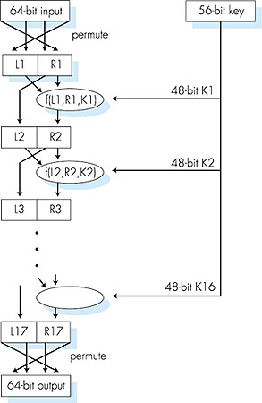
对称密钥密码: DES
DES操作
初始置换（排列）
16轮相同的功能应用，每个使用不同的48比特的密钥
最后置换（排列）

Slide 87
AES: 高级加密标准
新的(Nov. 2001)对称密钥NIST标准, 代替DES
以128比特块处理数据
128, 192, 或256比特密钥
对DES强力解密用1秒，对AES则需要用 149 万亿年

Slide 88
公钥密码学
公钥密码学
根本不同的方法 [Diffie-Hellman76, RSA78]
发送方，接收方不共享秘密密钥
公共加密密钥为所有人所知
秘密解密密钥仅为接收方所知
对称密钥密码
需要发送方、接收方知道共享的秘密密钥
问题:首次如何就密钥取得一致(特别是如果从没有“谋面”) ？

Slide 89
公钥密码学
+
Bob的公钥
K
B
-
Bob的私钥
K
B
明文
报文, m
密文
明文
报文
加密算法
解密算法
+
K (m)
-
+
B
m = K (K (m))
B
B

Slide 90
公钥加密算法
要求:
.
.
1
+
-
需要 K ( ) 和 K ( ) 使得
B
B
-
+
K (K (m)) = m
B
B
+
-
2
给定公钥K , 不应当能够计算出私钥 K
B
B
RSA: Rivest, Shamir, Adelson algorithm

Slide 91
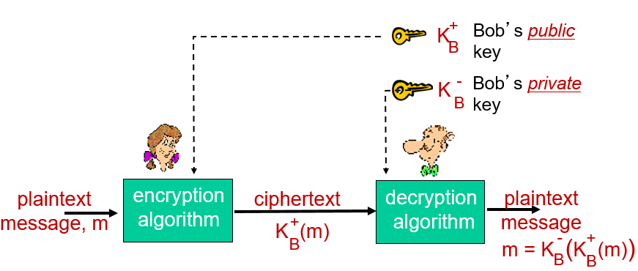
非对称密钥算法
  加密密钥K_{B}⁺和解密密钥K_{B}⁻不相同，很难互推
  K_{B}⁺加密的信息，只有K_{B}⁻能解密， K_{B}⁺自身不能解密， K_{B}⁻加密的亦然
  两个密钥：一个公开，称为公钥；一个用户自己保密，称为私钥
  通信双方，每个人都有自己的公钥/私钥对
  产生于20世纪70年代，是密码学的一次革命

Slide 92
非对称密钥算法
常见的非对称密钥算法：RSA，椭圆曲线(ECC)，Diffie-Hellman, Elgamal，背包算法
对称密钥算法的用途：
  密钥分发
  身份鉴别

Slide 93
RSA: 选择密钥
1. 选择两个大的素数 p, q. (如 每个1024比特)
2. 计算 n = pq, z = (p-1)(q-1)
3. 选择e (使 e<n) 使得与Z没有公因子 (e, z 是“互素”)
4. 选择d 使得 ed-1 能够被z整除(换句话说: ed mod z = 1 ).
5. 公钥是(n,e). 私钥是 (n,d).
+
-
K
K
B
B

Slide 94
RSA: 加密，解密
0. 给定(n,e)和(n,d)如上面所计算
1. 为加密比特模式, m, 计算
e
(即当 m^{e}被n相除时的余数)
c = m mod n
2. 为了解密接收到的比特模式, c, 计算
d
(即当 c^{d}被n相除时的余数)
m = c mod n
出现魔法!
e
d
m = (m mod n)
mod n
c

Slide 95
RSA 例子：
Bob选择p=5, q=7. 则n=35, z=24.
e=5 (因此 e, z 互素).
d=29 (因此ed-1 被z整除
(5*29-1) /24=6
encrypting 8-bit messages.
bit pattern
m
e
e
m
c = m mod n
encrypt:
0000l000
12
24832
17
d
d
c
c
m = c mod n
decrypt:
17
12
481968572106750915091411825223071697

Slide 96
RSA为什么能工作
e
d
m = (m mod n)
mod n
有用的数论结论: 如果p,q 素数并且
n = pq, 则:
y
y mod (p-1)(q-1)
x mod n = x mod n
e
d
ed
(m mod n)
mod n = m mod n
ed mod (p-1)(q-1)
= m mod n
(using number theory result above)
1
= m mod n
(因为我们选择ed(p-1)(q-1) 相除具有余数1 )
= m

Slide 97
RSA: 另一个重要性质
下列性质在后面将非常有用:
-
+
+
-
K (K (m)) = m
=
K (K (m))
B
B
B
B
先使用公钥，然后再用密钥
先使用密钥，然后再用公钥
结果是相同的!

Slide 98
Chapter 8 roadmap
8.1 What is network security?
8.2 Principles of cryptography
8.3 Message integrity, authentication
8.4 Securing e-mail
8.5 Securing TCP connections: SSL
8.6 Network layer security: IPsec
8.7 Securing wireless LANs
8.8 Operational security: firewalls and IDS

Slide 99
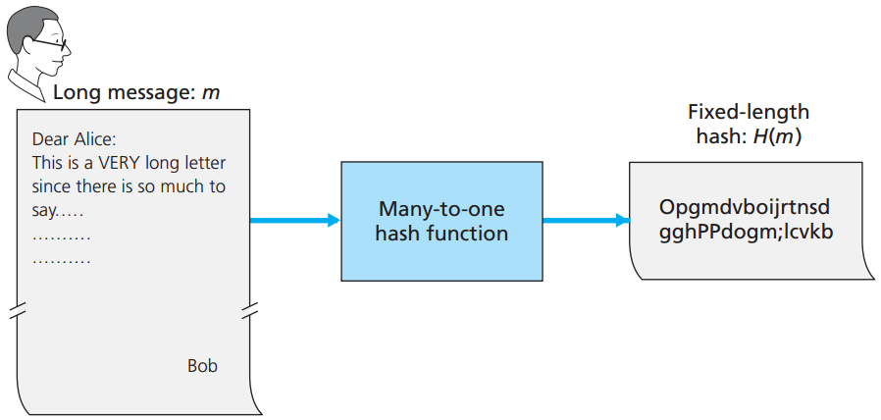
散列函数算法
原理：
  将任意长度的消息m，映射成固定长度的“散列”值（Hash值），可表示为H(m)
  对于报文x，找到另一个报文y，使得H(x)= H(y)， 在计算上是不可行的，这是其安全性的来源
    “劣质”的散列函数示例：Internet校验和
常见的散列算法
  MD5
  SHA家族：
  SHA1,SHA2,SHA3

Slide 100
常见散列函数算法
广泛使用的MD5 散列函数 (RFC 1321)
  用4步过程计算128-bit 报文摘要
  任意的128-bit 字符串x, 似乎难以构造报文m，它的MD5散列等于 x
也使用SHA-1
  US 标准[NIST, FIPS PUB 180-1]
  160-bit 报文摘要

Slide 101
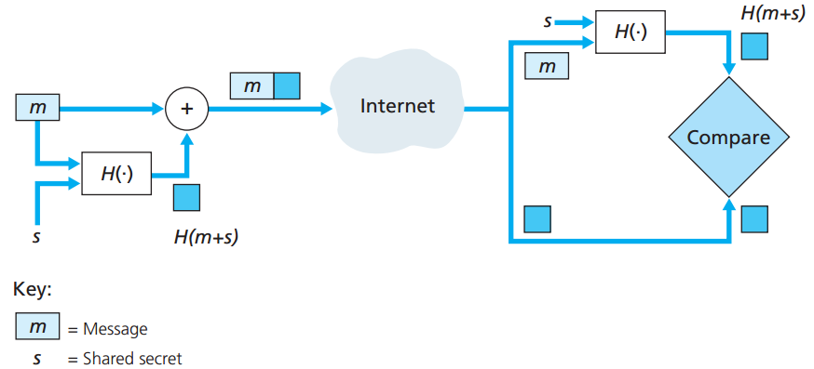
散列函数算法
散列算法的作用
  解决信息的完整性问题
  ——对任何消息m生成H(m)后，如果m被篡改过，则其散列值也会发生改变（恰好不变的可能性微乎其微），从而可验证m的完整性。
带鉴别密钥的散列算法——报文鉴别码
  可解决消息传输过程中，被中间人篡改/伪造后，再生成散列值来欺骗接收方的问题
报文鉴别码

Slide 102
密钥算法应用：数字签名
  将密码技术类比于手写签名：
Bob发送数字签名的文档，确定他是文档拥有者/创建者
可验证的, 不可伪造的：接收者(Alice)能够向其他人证明，必定是Bob而不是其他人(包括Alice)签署了文档
方法：公钥技术+散列技术（真实性+完整性）
  原理：Bob的私钥加密的信息，只有其公钥能解密。因此Bob可以用其私钥来加密消息，达到给消息“签名“的效果。任何人想验证消息是否为Bob所发，就用Bob的公钥尝试解密：成功，说明是Bob发的；失败，则不是。

Slide 103
密钥算法应用：数字签名
对报文m简单的数字签名 :
Bob用他的私钥 K_{B} 对m签名，创建“签名过的”报文 K_{B}(m)
-
-
-
Bob的报文m
-
Bob的私钥
-
K
K
(m)
B
B
Dear Alice
Oh, how I have missed you. I think of you all the time! …(blah blah blah)
Bob
Bob’s message, m, signed (encrypted) with his private key
公钥
加密算法

Slide 104
数字签名(续)
-
假定Alice接收报文m, 数字签名 K_{B}(m)
Alice验证由Bob签名的m，通过对K_{B}(m) 应用 Bob的公钥K_{B} ，则检查K_{B}(K_{B}(m) ) = m.
如果K_{B}(K_{B}(m) ) = m, 无论谁签名了m都必定使用了Bob的密钥
-
+
+
-
+
-
Alice因此验证了：
  Bob签名了m.
  不是其他人签名了m
  Bob签名了m而非m’
不可否认:
  Alice能够带着m和签名K_{B}(m)到法庭并证明是Bob对m签了名
-
-
对整个消息做签名过于低效！

Slide 105
数字签名 = 签名的报文摘要
Alice验证签名和数字签名报文的完整性 :
Bob发送数字签名的报文 :
长报文m
H: 散列
函数
加密的报文
摘要
H(m)
-
K_{B}(H(m))
Bob的
私钥
数字签名
(加密)
长报文m
-
Bob的
公钥
数字签名
(解密)
K
B
+
H: 散列
函数
K
加密的报文摘要
B
+
-
K_{B}(H(m))
H(m)
H(m)
相等
?

Slide 106
公钥认证与数字证书
数字签名技术使用了公钥认证，即证实一个公钥属于某个特定的实体
尚未解决问题：如何证实Bob的公钥确实是Bob的？
解决办法：由第三方——认证中心（Certification Authority, CA）来认证。
CA通过数字证书，将公钥和特定的实体E（比如用户、设备、硬件、软件等等）绑定。

Slide 107
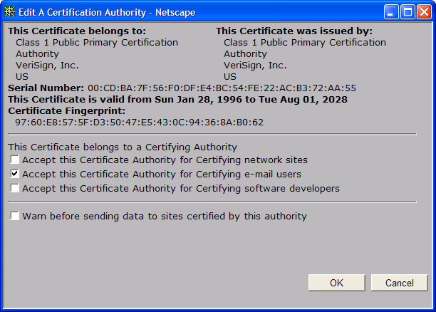
证书包含:
序列号(对发行者是惟一的)
有关证书拥有者的信息，包括算法和密钥值(不显示)
有关证书拥有者的信息
有效期
由发行者进行的数字签名

Slide 108
公钥认证与数字证书
证书权威机构(CA): 将公钥与特定实体E绑定
实体E将它的公钥向CA注册
  E向CA提供“身份证明”
  CA生成将E与它的公钥绑定的证书
  证书包含了由CA数字签名的E的公钥– CA说“这是 E的公钥”
Bob的
公钥
数字签名
(加密)
+
K
+
B
K
B
CA
私钥
Bob公钥的证书，由CA签名
Bob的
识别信息
-
K
CA

Slide 109
公钥认证与数字证书
当Alice要Bob的公钥时:
  得到Bob的证书(Bob或别处)
  将CA的公钥用于验证Bob的证书, 从证书里得到Bob的公钥
+
数字签名
(加密)
Bob的
公钥
K
B
+
K
B
CA
公钥
+
K
CA

Slide 110
公钥认证与数字证书
数字证书包含版本号、序列号、CA名称、有效时间、证书拥有者名称、证书拥有者公钥、CA签名等字段
CA和数字证书的国际标准：ITU-X.509
CA链 *
Notes:
CA链：CA1由CA2来认证，CA2由CA3来认证，……，如此类推下去，最顶层的CA被称为root CA（根CA）。如果某实体要采用此CA体系，就必须无条件信任root CA，否则就别用。
如今主流的操作系统都可以自建证书服务器，颁发数字证书，甚至自己从root开始建立一个证书体系，但是否有人用，另当别论☺。从科技和社会的发展来看，被广泛信任的root CA的建立，依靠两种方式：一种是市场的力量，比如软件和互联网巨头自建的CA体系，如微软，google等，或者某些第三方专门做认证的机构，如Verisign、RSA实验室、Geotrust等；另一种是依靠政府的公信力，比如我国各地政府、机构都建立过各种各样的CA体系。

Slide 111
安全协议
安全协议是以密码学为基础的消息交换协议，其目的是在网络环境中提供各种安全服务
密码学是网络安全的基础，但网络安全不能单纯依靠安全的密码算法
安全协议是网络安全的一个重要组成部分，我们需要通过安全协议进行实体之间的认证、在实体之间安全地分配密钥或其它各种秘密、确认发送和接收的消息的不可否认性等

Slide 112
安全协议
安全协议示例：端点鉴别协议ap1.0~ap4.0 *
(教材P404-406)——课外自学

Slide 113
Chapter 8 roadmap
8.1 What is network security?
8.2 Principles of cryptography
8.3 Message integrity, authentication
8.4 Securing e-mail
8.5 Securing TCP connections: SSL
8.6 Network layer security: IPsec
8.7 Securing wireless LANs
8.8 Operational security: firewalls and IDS

Slide 114
安全电子邮件
Alice要向Bob发送机密电子邮件, m
K_{S}
.
K_{S}(m )
K_{S}(m )
.
m
K_{S}( )
K_{S}( )
m
+
-
K_{S}
因特网
.
.
+
-
K_{S}
K_{B}( )
+
+
K_{B}( )
K_{B}(K_{S} )
K_{B}(K_{S} )
+
-
K_{B}
K_{B}
Alice:
生成随机对称私钥K_{S}
用K_{S} 加密报文(为了提高效率)
也用Bob的公钥加密K_{S}
向Bob发送K_{S}(m)和K_{B}(K_{S})

Slide 115
安全电子邮件
Alice要向Bob发送机密电子邮件 m
K_{S}
.
K_{S}(m )
K_{S}(m )
.
m
K_{S}( )
K_{S}( )
m
+
-
K_{S}
因特网
.
.
+
-
K_{S}
K_{B}( )
+
+
K_{B}( )
K_{B}(K_{S} )
K_{B}(K_{S} )
+
-
K_{B}
K_{B}
Bob:
使用他的私钥解密并恢复K_{S}
使用K_{S} 解密K_{S}(m)以恢复m

Slide 116
安全电子邮件(续)
Alice要提供发送方鉴别和报文完整性
-
+
K_{A}
K_{A}
.
.
-
-
.
-
K_{A}(H(m))
K_{A}(H(m))
+
H(m )
m
H( )
K_{A}( )
K_{A}( )
+
-
比较
因特网
.
m
H( )
H(m )
m
Alice数字签名报文
发送报文(以明文方式)并数字签名

Slide 117
安全电子邮件(续)
Alice要提供安全性，发送方鉴别，报文完整性
-
K_{A}
.
.
-
-
K_{A}(H(m))
K_{S}
m
H( )
K_{A}( )
.
+
K_{S}( )
m
+
因特网
.
+
K_{S}
K_{B}( )
+
K_{B}(K_{S} )
+
K_{B}
Alice使用3个密钥: 她的私钥，Bob的公钥，新生成的 对称密钥

Slide 118
Pretty good privacy (PGP)
因特网电子邮件解密方案，事实上的标准
使用前面所述的对称密钥密码学, 公钥密码学, 散列函数, 和数字签名
提供安全性，发送方鉴别, 完整性
发明者 Phil Zimmerman被联邦调查局调查3年
一份PGP签名的报文:
---BEGIN PGP SIGNED MESSAGE---
Hash: SHA1
Bob:My husband is out of town tonight.Passionately yours, Alice
---BEGIN PGP SIGNATURE---
Version: PGP 5.0
Charset: noconv
yhHJRHhGJGhgg/12EpJ+lo8gE4vB3mqJhFEvZP9t6n7G6m5Gw2
---END PGP SIGNATURE---

Slide 119
Chapter 8 roadmap
8.1 What is network security?
8.2 Principles of cryptography
8.3 Message integrity, authentication
8.4 Securing e-mail
8.5 Securing TCP connections: SSL
8.6 Network layer security: IPsec
8.7 Securing wireless LANs
8.8 Operational security: firewalls and IDS

Slide 120
安全套接字层(Secure Sockets Layer, SSL)
SSL是网景公司（Netscape）于上个世纪90年代设计的主要用于Web的安全传输协议。IETF 将SSL作了标准化，即并将其称为TLS（Transport Layer Security）。

Slide 121
安全套接字层(Secure Sockets Layer, SSL)
使用SSL服务为任何基于TCP应用程序提供运输层安全性
用于Web浏览器和电子商务服务器之间(https)
安全性服务:
  服务器鉴别
  数据加密
  客户机鉴别 (选项)
服务器鉴别：
  SSL使能的浏览器包括用于可信CA的公钥
  浏览器请求服务器证书，由可信CA发行
  浏览器使用CA的公钥，从证书中提取服务器的公钥
检查你浏览器的安全性菜单，观察它的可信CA

Slide 122
SSL(续)
加密的SSL会话:
浏览器生成对称的会话密钥, 用服务器的公钥加密它，并向服务器发送加密的密钥
使用私钥，服务器解密会话密钥
浏览器、服务器知道会话密钥
  所有向TCP套接字发送的数据(由客户机或服务器) ，都用会话密钥加密
SSL: IETF运输层安全性 (TLS)的基础
SSL能被用于非Web应用程序，如 IMAP.
客户机鉴别能用客户机证书完成

Slide 123
Chapter 8 roadmap
8.1 What is network security?
8.2 Principles of cryptography
8.3 Message integrity, authentication
8.4 Securing e-mail
8.5 Securing TCP connections: SSL
8.6 Network layer security: IPsec
8.7 Securing wireless LANs
8.8 Operational security: firewalls and IDS

Slide 124
IPsec: 网络层安全性
IPsec是运行在网络层的一组安全协议的集合
实现的功能：机密性，数据完整性，源鉴别
发送实体将IP数据报中的数据加密，如TCP和UDP报文段，ICMP和SNMP报文等
所有从一个实体传递到另个一实体的数据（web页面、email、P2P文件、TCP SYN包）等都被隐藏起来了
提供了“地毯式的覆盖

Slide 125
IPsec: 网络层安全性
网络层安全性:
  发送主机加密在IP数据报中的数据
  TCP和UDP报文段；ICMP和SNMP报文
网络层鉴别：
  目的主机能够鉴别源IP地址
两个基本协议:
  鉴别首部(AH)协议：提供数据完整性，源鉴别服务
  封装安全性载荷(ESP) 协议：提供机密性，数据完整性，源鉴别服务
对AH和ESP, 源和目的握手:
  创建网络层逻辑通道称为安全性关联 (SA)
  SA: 发送者和接收者间的单向关系
  每个方向都需要一个，共要两个关联
  3个SA标识参数
    安全协议标识
    单向连接的IP目的地址
    32比特的安全性参数索引

Slide 126
鉴别首部(AH)协议
提供源鉴别, 数据完整性, 无机密性
AH首部嵌入在IP首部和数据字段之间
协议字段: 51
中间的路由器像往常一样处理数据报
AH首部包括:
连接标识符
鉴别数据: 源签名的报文摘要，对初始IP数据报计算而得
下一个首部字段: 定义数据类型 (如 TCP, UDP, ICMP)
IP 首部
AH 首部
数据 (如 TCP, UDP段)

Slide 127
ESP协议
提供安全性、主机鉴别、数据完整性.
数据、ESP尾部加密
下一个首部字段位于ESP尾部中
ESP鉴别字段类似于AH 鉴别 字段
协议 = 50.
鉴别的
加密的
IP首部
ESP
首部
ESP
尾部
ESP
鉴别
TCP/UDP段

Slide 128
VPN (virtual private network, 虚拟专用网)
VPN 是一个建立在公网上的虚拟网络，它能为内部网的数据和 IP 信息传输提供一个安全的通信通道
通过互联网建立一个临时的、安全的连接，是一条穿过公用网络到企业内部网的安全、稳定的通信隧道
是对企业内部网的扩展
可以帮助远程用户、公司分支机构、商业伙伴及供应商同公司的内部网建立可信的安全连接，并保证数据的安全传输

Slide 129
VPN (virtual private network, 虚拟专用网)
VPN的分类
  基于第二层隧道协议（PPTP、L2TP）的VPN
  基于IPsec的VPN
  基于SSL的VPN

Slide 130


基于IPsec的VPN实现原理图
laptop w/ IPsec
公共因特网
IP
header
IPsec
header
Secure
payload
salesperson
in hotel
IP
header
IPsec
header
Secure
payload
IP
header
IPsec
header
Secure
payload
router w/
IPv4 and IPsec
router w/
IPv4 and IPsec
IP
header
payload
IP
header
payload
headquarters
branch office

Slide 131
Chapter 8 roadmap
8.1 What is network security?
8.2 Principles of cryptography
8.3 Message integrity, authentication
8.4 Securing e-mail
8.5 Securing TCP connections: SSL
8.6 Network layer security: IPsec
8.7 Securing wireless LANs
8.8 Operational security: firewalls and IDS

Slide 132
无线局域网面临的安全威胁
1. 未经授权的访问。主要有三类威胁导致：
  驾驶攻击：查找“开放式”网络，使用它们来自由接入Internet
  黑客：利用隐私漏洞查看敏感的WLAN信息甚至入侵进入WAN
  员工：将无线设备插接到组织内的以太网端口，创建自己的WLAN

Slide 133
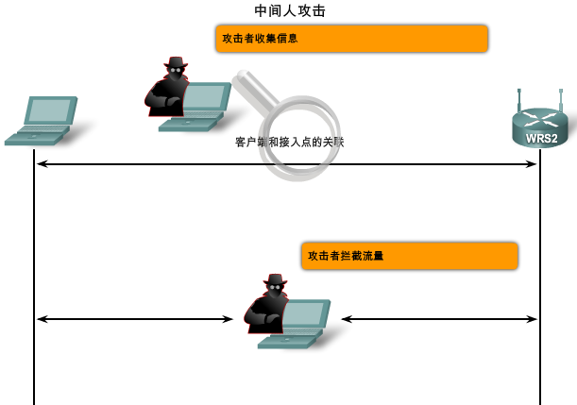
无线局域网面临的安全威胁
2. 中间人攻击

Slide 134
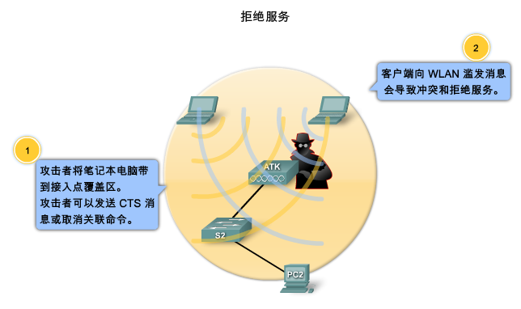
无线局域网面临的安全威胁
3. 拒绝服务

Slide 135
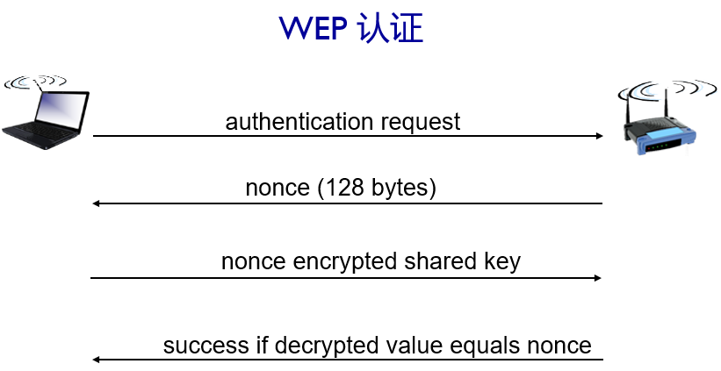
无线局域网安全协议
最初的 802.11 标准中引入了两种身份验证机制
  开放式：未加密，基本身份验证
  WEP（有线等效保密）：没有严格的身份认证；静态，可破解的密钥；不可扩展

Slide 136
无线局域网安全协议
WEP 共享密钥加密的缺陷主要有两点
  加密数据所用的算法容易被破解
  可扩展性也是个问题
在发现 WEP 技术的安全缺陷之后，一度涌现出许多临时性的安全措施，比如在制定 802.11i 的过程中Cisco 提出的 TKIP 加密算法。该算法已经被吸纳为 Wi-Fi 联盟的 Wi-Fi 保护访问 (WPA) 安全方法。

Slide 137
无线局域网安全协议
在安全需求更高的网络中，客户端要获得访问权限还需要进行身份验证或登录。此登录过程由可扩展身份验证协议 (EAP) 管理。
EAP 是对网络访问进行身份验证的框架。IEEE 开发了 802.11i 标准，规定 WLAN 身份验证和授权必须使用 IEEE 802.1x。
Notes:
802.1x协议是基于Client/Server的访问控制和认证协议。它可以限制未经授权的用户/设备通过接入端口(access port)访问LAN/WLAN。在获得交换机或LAN提供的各种业务之前，802.1x对连接到交换机端口上的用户/设备进行认证。在认证通过之前，802.1x只允许EAPOL（基于局域网的扩展认证协议）数据通过设备连接的交换机端口；认证通过以后，正常的数据可以顺利地通过以太网端口。

Slide 138
无线局域网安全协议
加密
  802.11i 规定了两种企业级加密机制
  分别是：TKIP（临时密钥完整性协议）和 AES（高级密钥标准 ）
  这两种加密机制已分别被 Wi-Fi 联盟纳入 WPA 和 WPA 2 认证中
TKIP | AES
通过向每个数据包增加日益复杂的位编码实现加密 基于与WEP相同的加密算法（RC4） | 802.11i中使用的新加密算法 基于TKIP，同时提供其它可增强安全性的功能

Slide 139
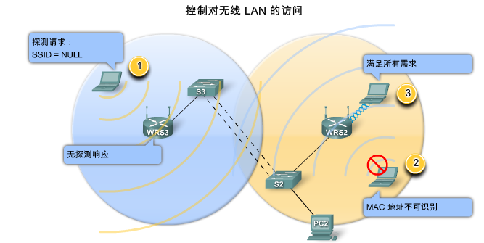
保护无线局域网的安全
控制无线LAN访问的方法
  关闭接入点的SSID广播功能
  启用MAC地址过滤
  采用WPA2安全机制
注：第1,2项并非完全有效的安全措施

Slide 140
有线等效保密 (WEP):
如同在协议ap4.0中的鉴别
  主机从接入点请求鉴别
  接入点发送128比特不重数
  主机使用共享的对称密钥加密不重数
  接入点解密不重数，鉴别主机
无密钥分发机制
鉴别: 知道了共享密钥就可以了
集线器、交换机
或路由器
AP
BSS

Slide 141
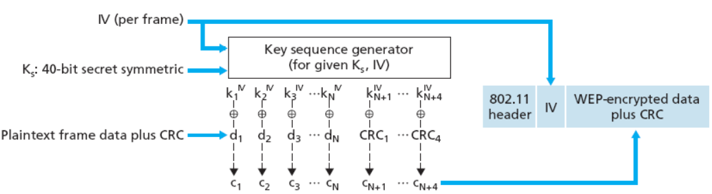
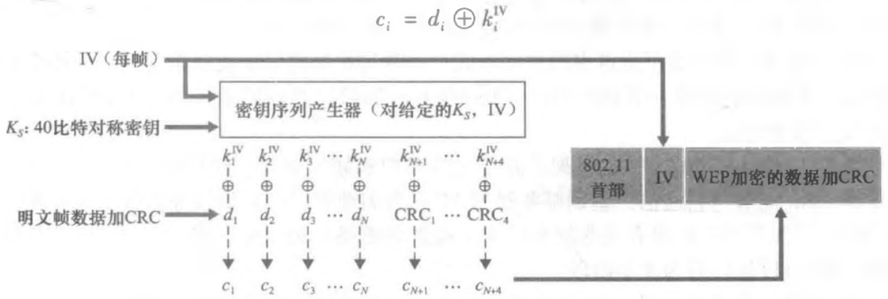
802.11 WEP加密
802.11 WEP 协议

Slide 142
破解802.11 WEP加密
安全漏洞：
24-bit IV, 每帧一个IV, -> IV’s最终重用
IV以明文重传 > IV 检测到重用
攻击:
  Trudy引起Alice加密已知明文 d₁ d₂ d₃ d₄ …
  Trudy看到: c_{i} = d_{i} XOR k_{i}^{IV}
  Trudy知道c_{i} d_{i}, 因此能计算 k_{i}^{IV}
  Trudy知道加密密钥序列k₁^{IV} k₂^{IV} k₃^{IV} …
  下次使用IV时, Trudy能够解密!
12,000 帧

Slide 143
802.11i: 改善安全性
可能有无数的加密形式(更强的)
提供密钥分发
使用鉴别服务器与接入点分离

Slide 144
802.11i: 4阶段操作
AS: 鉴别服务器
STA:
客户机站点
AP: 接入点
有线的网络
1
安全能力的发现
2
STA和AS相互鉴别，一同生成主密钥 (MK)。AP作为“通道”
3
STA导出成对主密钥 (PMK)
3
AS导出相同的PMK发送给AP
4
STA、AP使用PMK导出用于报文加密、完整性的临时密钥（TK）

Slide 145
Chapter 8 roadmap
8.1 What is network security?
8.2 Principles of cryptography
8.3 Message integrity, authentication
8.4 Securing e-mail
8.5 Securing TCP connections: SSL
8.6 Network layer security: IPsec
8.7 Securing wireless LANs
8.8 Operational security: firewalls and IDS

Slide 146


防火墙
防火墙
将组织的内部网与更大的因特网相隔离，允许某些分组通过，阻止另一些
被管理网络
公共因特网
trusted “good guys”
untrusted “bad guys”
防火墙

Slide 147
机构网络举例——常见部署形式
Transaction
The Internet
私有网络
公网
Demilitarized
Zone (DMZ)
DNS
Mail
WWW

Slide 148
防火墙: 理由
防止拒绝服务攻击:
  SYN洪泛: 攻击者创建了许多伪造的TCP连接，对“真实的”连接则没有资源可用
防止非法的修改/访问内部数据.
  如，攻击者用一些别的东西代替CIA主页
仅允许授权的访问进行内部网络(鉴别的用户/主机集合)
三类防火墙:
  传统无状态分组过滤
  有状态过滤
  应用程序网关

Slide 149
防火墙：过滤规则
过滤规则是组织安全策略的具体实现。防火墙的配置就是由设置各种过滤规则来实现
Policy | Firewall Setting
No outside Web access. | Drop all outgoing packets to any IP address, port 80
No incoming TCP connections, except those for institution’s public Web server only. | Drop all incoming TCP SYN packets to any IP except 130.207.244.203, port 80
Prevent Web-radios from eating up the available bandwidth. | Drop all incoming UDP packets - except DNS and router broadcasts.
Prevent your network from being used for a smurf DoS attack. | Drop all ICMP packets going to a “broadcast” address (e.g. 130.207.255.255).
Prevent your network from being tracerouted | Drop all outgoing ICMP TTL expired traffic
某无状态分组过滤防火墙规则设置示例

Slide 150
防火墙：访问控制列表(Access Control Lists, ACL)
ACL: 是规则的实现，对于进入网络的包，ACL中的各条规则从上到下逐条进行应用。
规则是个(动作，条件)二元组，类似于OpenFlow的转发
action | source address | dest address | protocol | source port | dest port | flag bit
allow | 222.22/16 | outside of 222.22/16 | TCP | > 1023 | 80 | any
allow | outside of 222.22/16 | 222.22/16 | TCP | 80 | > 1023 | ACK
allow | 222.22/16 | outside of 222.22/16 | UDP | > 1023 | 53 | ---
allow | outside of 222.22/16 | 222.22/16 | UDP | 53 | > 1023 | ----
deny | all | all | all | all | all | all

Slide 151
分组过滤
到达的分组允许进入吗？离开的分组允许出去吗？
内部网络经路由器防火墙连接到因特网
路由器逐分组地过滤, 基于下列因素决定转发/丢弃分组:
  源IP地址，目的IP地址
  TCP/UDP源和目的端口号
  ICMP报文类型
  TCP SYN和ACK比特

Slide 152
分组过滤
例子1: 阻止具有下列特征的入和出数据报：IP 协议字段=17并且源或目的端口号= 23.
  所有入和出UDP流和Telnet连接将阻止
例子2: 阻止入TCP段(协议字段= 6)具有ACK=0.
  防止外部客户机与内部客户机进行TCP连接，但允许内部客户机与外部连接

Slide 153
应用网关
网关到远程主机Telnet会话
主机到网关的Telnet会话
除了IP/TCP/UDP字段，还过滤分组的应用数据
例子：允许选定的内部用户Telnet外部
路由器和过滤器
应用网关
1. 要求所有Telnet用户通过网关出去
2. 对于授权的用户，网关对目的主机建立Telnet连接。网关中继2个连接之间的数据
3. 路由器过滤器阻止所有不是从网关起始的Telnet连接

Slide 154
防火墙和网关的限制
IP哄骗: 路由器不能知道是否数据“真实地”来自所宣称的源
如果多个应用程序需要特殊处理，每个都有自己的应用网关
客户机软件必须知道如何与网关联系
  如必须在Web浏览器中设置IP地址
过滤器对UDP通常使用全部或全无策略
折衷: 与外界通信的程序，安全性水平
许多高度保护的站点仍遭受攻击

Slide 155
入侵检测系统（Intrusion detection system, IDS）
当观测到潜在恶意流量时能产生告警的设备，称为入侵检测系统。
能过滤可疑流量的，称为入侵防止系统（Intrusion Prevention system, IPS）
IDS进行：
  深度包检测（deep packet inspection）: 即不仅检测包头，还检测包的内容(比如：检查包里是否有符合已知攻击类型的特征代码等)
  多个数据包之间的关联检查:
    端口扫描
    网络映射
    DoS攻击

Slide 156
入侵检测系统（Intrusion detection system, IDS）
IDS的分类
  基于特征的系统
  基于异常的系统

Slide 157
第七章：无线网和网络安全 (小结)
  无线链路和网络特征
  WiFi（802.11无线LAN）：标准，多路访问协议
  蜂窝因特网接入
  移动管理
  什么是网络安全：安全的5个属性
  密码学基础技术：对称/非对称加密、散列、数字签名、CA
  常见网络安全应用技术：安全电子邮件、SSL、IPsec、VPN、防火墙、IDS
  无线局域网的安全: 标准

